Slide 1
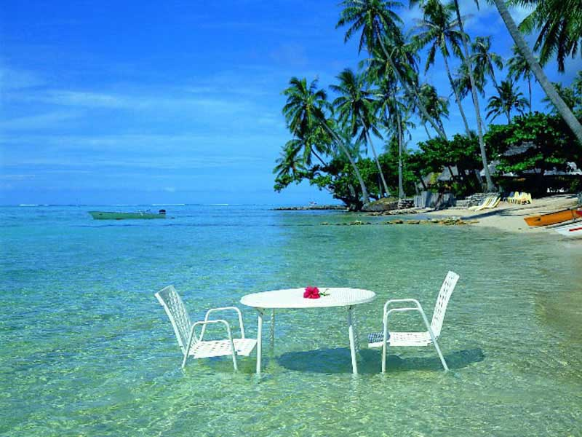
সবাইকে অভিনন্দন

Slide 2
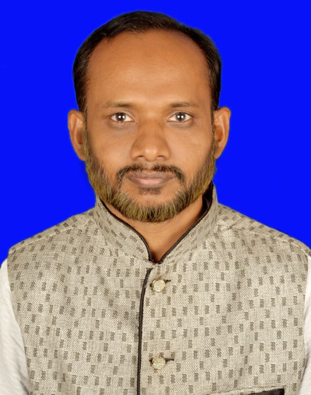
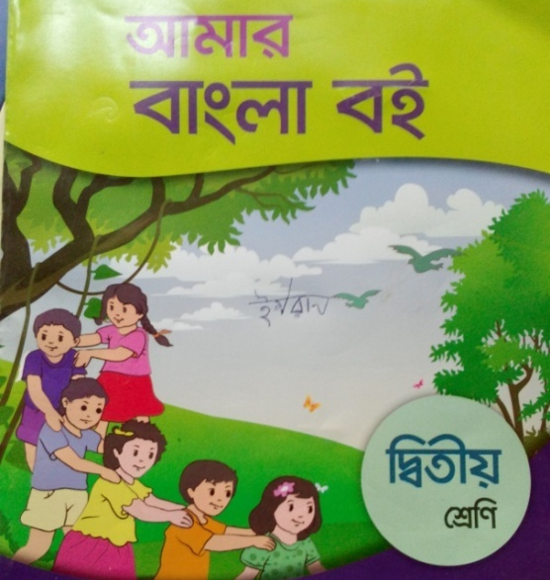
পরিচিতি
রফিকুল ইসলাম
সহকারি শিক্ষক
উত্তর খাগাইল সরকারি প্রাথমিক বিদ্যালয়। সদর, গোপালগঞ্জ।
আমার বাংলা বই
২য় শ্রণী
শিরোনামঃ জলপরি ও কাঠুরে
পাঠ্যাংশঃ জলপরি নদীতে ডুব দিল ---- কুড়ালটাও হারালাম। ।

Slide 3
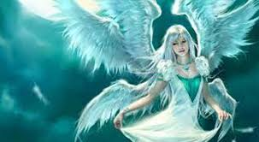
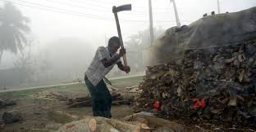
ছবিগুলো মনোযোগসহ দেখি
ছবিগুলোতে কী দেখতে পাচ্ছো ?

Slide 4
আজ আমাদের পাঠ
জলপরি ও কাঠুরে (২য় অংশ)

Slide 5
শিখনফল
পাঠ শেষে শিক্ষার্থীরা…………
১. ৩ .১ গল্পাংশটুকু সঠিক উচ্চারণে পড়তে পারবে ।
১. ৩ .২ গল্পাংশটুকুর মূলভাব ব্যাখ্যা করতে পারবে ।
২ .১. ১ শব্দ দিয়ে বাক্য বলতে পারবে ।
২ .৩.২ বিপরীত শব্দ গুলো বলতে পারবে।

Slide 6
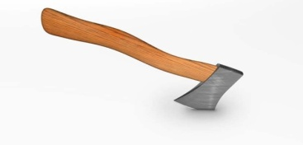
ছবির মাধ্যমে আলোচনা
জলপরি আবার পানিতে ডুব দিল । নিয়ে এলো রুপার কুড়াল । বলল,এটা কি তোমার?
একটু পরে হাতে একটা সোনার কুড়াল নিয়ে ওঠে এলো।
বলল এটা কি তোমার কুড়াল ?
জলপরি এবার লোহার কুড়াল নিয়ে এলো এবং বলল, এটা কি তোমার কুড়াল?
কাঠুরে দেখে বলল, এটাও আমার না ।
জলপরি পানিতে ডুব দিল ।
কাঠুরে বলল , না । এটা আমার কুড়াল না ।
কাঠুরে হেসে বলল, এটাই আমার কুড়াল।

Slide 7
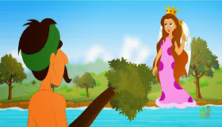
ছবির মাধ্যমে আলোচনা
কাঠুরের সততা দেখে জলপরি খুশি হলো ।

Slide 8
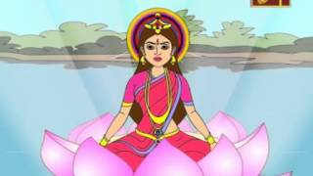
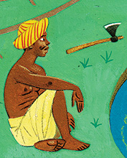
ছবির মাধ্যমে আলোচনা
জলপরি তাকে লোহার কুড়ালটা দিল। আর উপহার হিসেবে দিল সোনা ও রুপার কুড়াল।

Slide 9
একক কাজ
১। কাঠুরের প্রতি জলপরি খুশি হলেন কেন ?
উত্তরঃ কাঠুরের সততা দেখে জলপরি খুশি হলেন।
২। জলপরি খুশি হয়ে কাঠুরেকে কী কী দিল?
উত্তরঃ খুশি হয়ে কাঠুরেকে লোহার কুড়ালের সাথে উপহার হিসাবে সোনার ও রুপার কুড়াল দিলেন।

Slide 10
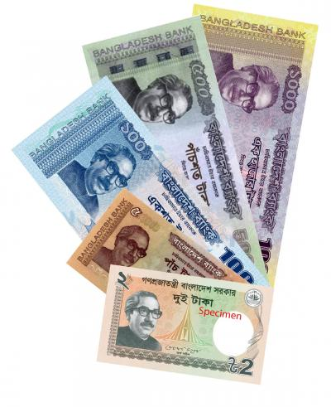
ছবির মাধ্যমে আলোচনা
সোনা ও রুপার কুড়াল বেঁচে কাঠুরে অনেক টাকা পেল।তার দিন কাটতে লাগল সুখে।

Slide 11
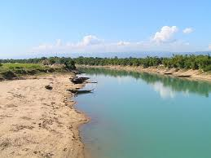
ছবির মাধ্যমে আলোচনা
এক লোভী কাঠুরে ঘটনা শুনে কাঠ কাটতে এলো নদীর ধারে ।

Slide 12
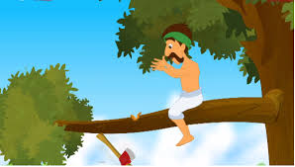
ছবির মাধ্যমে আলোচনা
ইচ্ছে করেই কুড়ালটি ফেলে দিল নদীতে ।
তারপর মিছেমিছি কাঁদতে লাগল।

Slide 13
ছবির মাধ্যমে আলোচনা
এবার ওঠে এলো জলপরি । সব শুনে নিয়ে এলো সোনার কুড়াল। বলল, এটা কি তোমার কুড়াল?
কাঠুরে বলল, হ্যাঁ এটাই আমার কুড়াল।

Slide 14
ছবির মাধ্যমে আলোচনা
জলপরি শুনে খুব রাগ হলো । সাথে সাথে নদীতে ডুব দিল । আর এলো না।
লোভী কাঠুরে লোভ করে নিজের কুড়ালটাও হারাল।

Slide 15
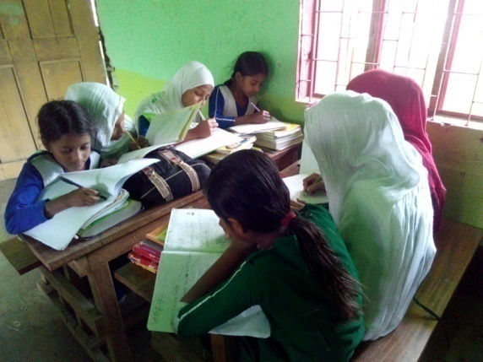
দলগত কাজ
খালি জায়গায় শব্দ বসিয়ে বাক্য তৈরী করি।
কিনতে , কাঁদতে , হ্যাঁ , সুখে
সুখে
(ক) কাঠুরে উপহার পেয়ে ----------- দিন কাটতে লাগল।
কিনতে
(খ) কাঠুরে গরিব তাই কুড়াল --------------------পারল না।
কাঁদতে
(গ) লোভী কাঠুরে মিছা মিছি ------------------ লাগল।
হ্যাঁ
(ঘ) কাঠুরে সোনার কুড়াল দেখে ------------ বলল।

Slide 16
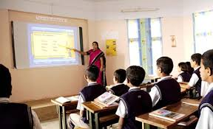
শিক্ষকের আদর্শ পাঠ
বইয়ের সাথে সংযোগ আমার বাংলা বই খোল (পৃষ্ঠা নং ২৪)
শিক্ষক পাঠ্যাংশটুকু প্রমিত উচ্চারণে পড়বে শিক্ষার্থীরা মনোযোগসহ শুনবে।

Slide 17
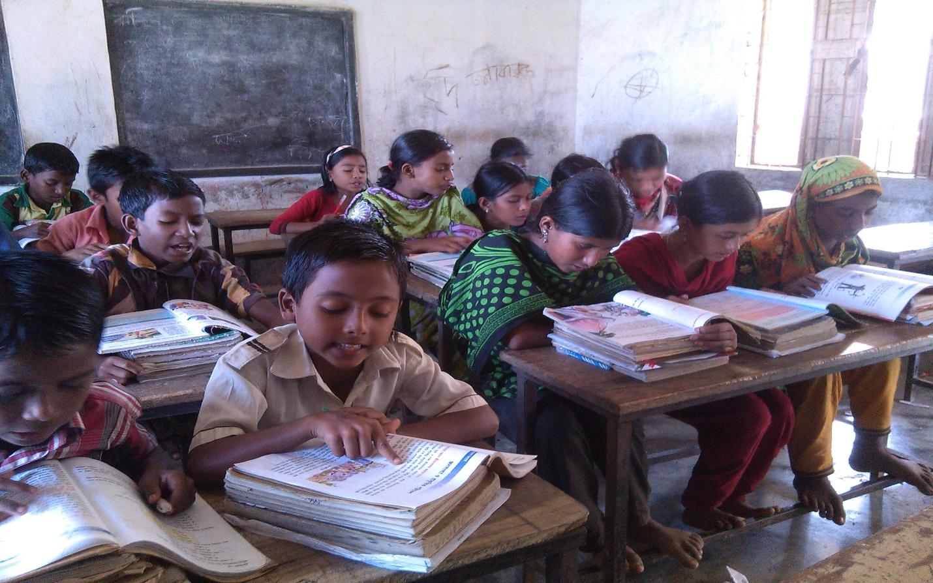
শিক্ষার্থীদের সরব পাঠ

Slide 18
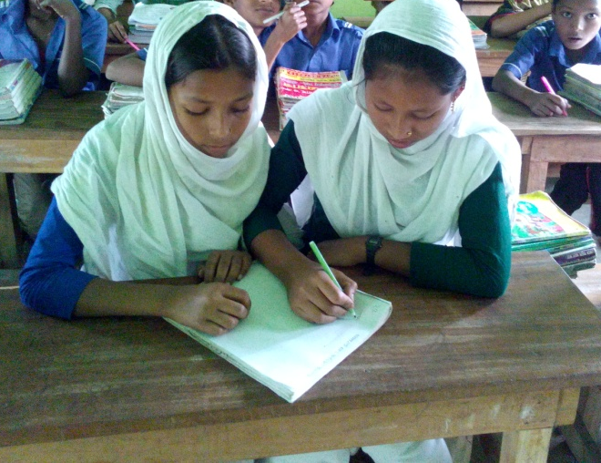
জোড়ায় কাজ
বিপরীত শব্দ লিখি ।
কিনতে
দুঃখে
কাঁদতে
হ্যাঁ
হাসতে
না
বেচতে
সুখে

Slide 19
মৌখিক মূল্যায়ন
১। জলপরি কাঠুরের উপর খুশি হলেন কেন?
২। লোভী কাঠুরের উপর জলপরি রাগ হলেন কেন ?
৩। লোভি কাঠুরে জলপরির কাছ থেকে কী শিক্ষা পেল ?

Slide 20
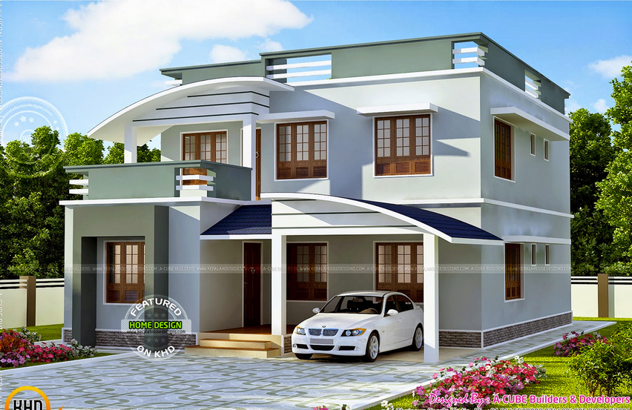
বাড়ির কাজ
এই গল্প সম্পর্কে পাঁচটি বাক্য লিখি।

Slide 21
সবাইকে
ধন্যবাদ

Slide 22
ফিরে দেখা
পাঠ ঘোষণা
একক কাজ
শিখনফল
জোড়ায় কাজ
দলগত কাজ
বাড়ির কাজ

